Slide 1
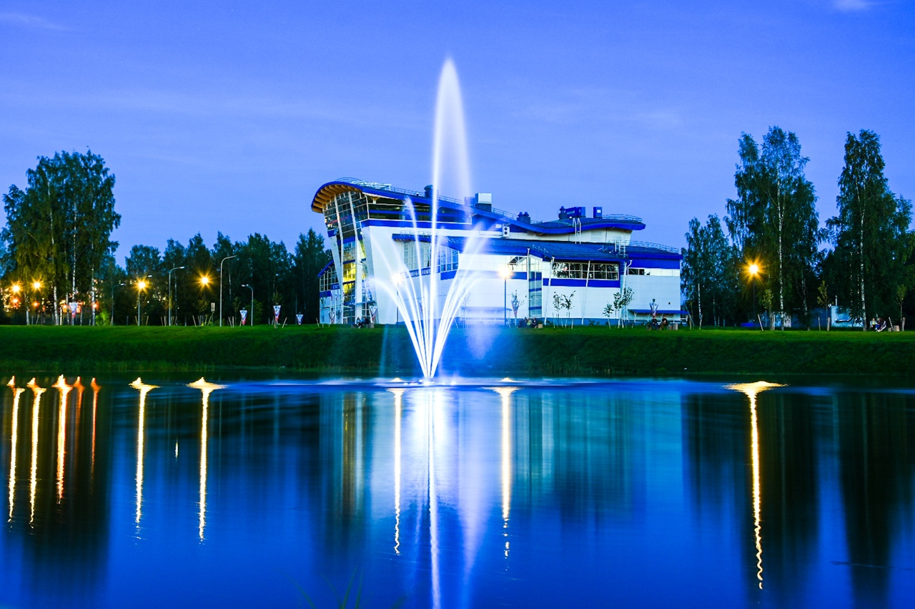
«О бюджете Бокситогорского городского поселения на 2022 год и плановый период 2023-2024 годов»
К проекту решения Совета депутатов Бокситогорского городского поселения

Slide 2
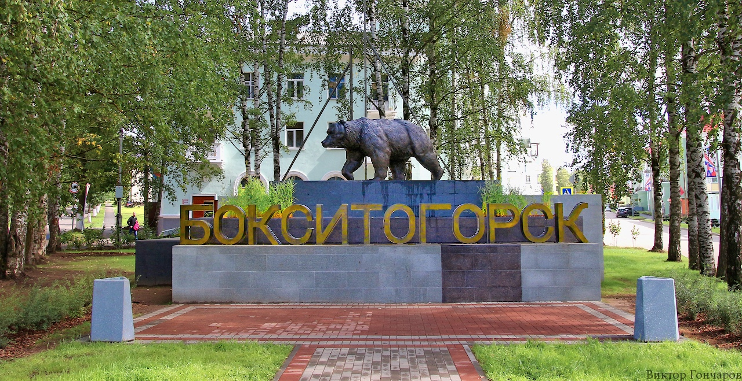
Бокситогорское городское поселение
Образовано 01.01.2006 года
Площадь 213 кв. км.
Численность населения на 01.01.2021 года 14973 человек

Slide 3
Показатели прогноза социально-экономического развития
Промышленность
Объем отгруженных товаров собственного производства, выполненных
работ и услуг по крупным и средним организациям
Бокситогорского городского поселения, млн.руб.
Инструкции по редактированию шаблона и обратная связь
Динамика объемов инвестиции в основной капитал промышленных предприятий Бокситогорского городского поселения, млн.руб.

Slide 4
Потребительский рынок
Показатели прогноза социально-экономического развития
Оборот розничной
торговли, млн.руб.
Объем платных
услуг, млн.руб.

Slide 5
Потребительский рынок
Показатели прогноза социально-экономического развития
Оборот общественного питания,
млн. руб.

Slide 6
Инвестиции
Показатели прогноза социально-экономического развития
Распределение инвестиций в основной капитал,
млн. руб.

Slide 7
Трудовые ресурсы
Показатели прогноза социально-экономического развития
Динамика изменения количества зарегистрированных безработных и уровня безработицы
(человек / уровень %)

Slide 8
Трудовые ресурсы
Показатели прогноза социально-экономического развития
Динамика
по крупным и средним предприятиям и организациям
2024
2023
2022
2021
2020
2020 2021 2022 2023 2024
Среднесписочная численность
работающих (чел)
Среднемесячная заработная плата (руб.)

Slide 9

Что такое бюджет для граждан?
Основные понятия.
Бюджет для граждан – информационный ресурс, содержащий основные положения проекта решения о бюджете, в доступной для широкого круга заинтересованных пользователей форме. Составляется с целью ознакомления граждан с основными целями, задачами и приоритетными направлениями бюджетной политики муниципального образования.
Бюджет - это план доходов и расходов муниципального образования на определенный период (финансовый год).
Доходы – безвозмездные и безвозвратные поступления денежных средств
в бюджет.
Расходы – выплачиваемые из бюджета денежные средства в соответствии
с установленными полномочиями по расходным обязательствам.
Профицит бюджета – превышение доходов над расходами.
Дефицит бюджета – превышение расходов над доходами.
Бюджетные ассигнования – предельные объёмы денежных средств, предусмотренных в соответствующем финансовом году для исполнения бюджетных обязательств.
Межбюджетные трансферты – средства, предоставляемые одним бюджетом бюджетной системы Российской Федерации другому бюджету бюджетной системы Российской Федерации.

Slide 10

Бюджет
организаций
Какие бывают бюджеты?
Бюджеты публично-правовых образований
Муниципальных образований
(Местные бюджеты)
Бюджет семьи
Субъектов РФ
(региональные бюджеты, бюджеты территориальных фондов ОМС)
Российской Федерации
(федеральный бюджет, бюджеты государственных внебюджетных фондов РФ)

Slide 11
Этапы составления бюджета
Составление проекта бюджета
Рассмотрение и утверждение бюджета
Исполнение бюджета
Составление, внешняя проверка, рассмотрение
и утверждение бюджетной отчётности
Муниципальный финансовый контроль

Slide 12
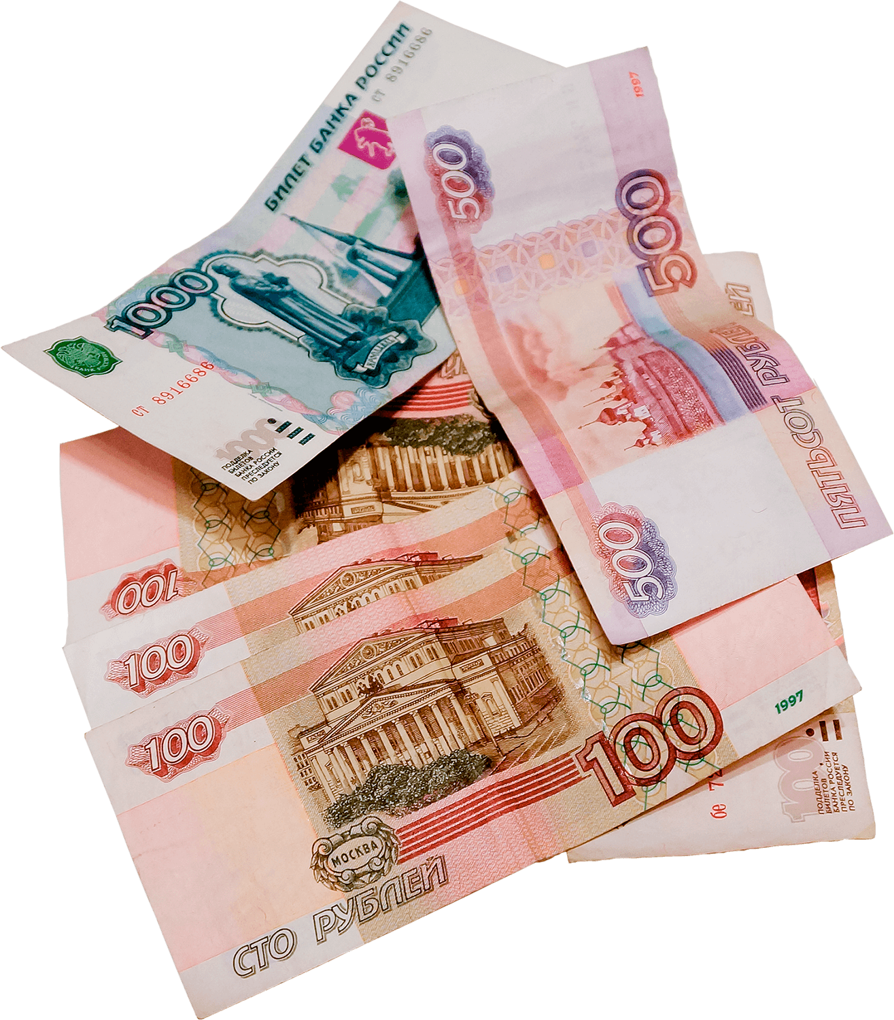

Основы составления проекта бюджета
Бокситогорского городского поселения
Послание Президента Российской Федерации Федеральному Собранию Российской Федерации от 21 апреля 2021 года
Прогноз социально-экономического развития поселения
Основные направления бюджетной и налоговой политики
Муниципальные программы
Составление проекта бюджета поселения

Slide 13

Основные параметры бюджета Бокситогорского городского поселения
Доходы бюджета это - поступающие в бюджет денежные средства, за исключением средств, являющихся источниками финансирования дефицита бюджета
Доходы
Расходы
Источники финансирования дефицита бюджета
В состав источников внутреннего финансирования дефицита местного бюджета включаются:
-разница между полученными и погашенными кредитами кредитных организаций;
-изменение остатков средств на счетах по учету средств местного бюджета в течение соответствующего финансового года; источники внутреннего финансирования
Расходы бюджета
-выплачиваемые из бюджета денежные средства, за исключением средств, являющихся источниками финансирования дефицита бюджета.

Slide 14
Динамика основных показателей бюджета Бокситогорского городского поселения
Динамика основных
показателей
млн.руб.
Объем безвозмездных поступлений
млн.руб.
44,5
45,9
202,4

Slide 15
Основные показатели бюджета
Бокситогорского городского поселения
 | 2021 | 2022 | 2023 | 2024
Доходы | 116,3 | 271,4 133,4% | 114,9 | 117,4
собственные | 65,2 | 69,0 5,8% | 70,4 | 71,5
безвозмездные | 51,1 | 202,4 | 44,5 | 45,9
Расходы | 119,6 | 276,1 130,8% | 116,6 | 117,4
в т.ч. условно утверждаемые | - | - | 2,9 | 5,8
Дефицит | -3,3 | -4,7 | 1,7 | -
% к собств. доходам | 5% | 5% | 2,5%

Slide 16
Доходы бюджета
Доходы бюджета - поступающие в бюджет денежные средства, за исключением средств, являющихся источниками финансирования дефицита бюджета.
Налоговые доходы
Неналоговые доходы
Поступления доходов от использования государственного (муниципального) имущества, от платных услуг, оказываемых бюджетными учреждениями, штрафных санкций за нарушение законодательства, иных неналоговых платежей
Безвозмездные поступления
Поступления доходов в виде финансовой помощи, полученной от других уровней бюджетной системы РФ (межбюджетные трансферты), безвозмездные поступления от организаций и граждан
Поступления от уплаты налогов, установленных Налоговым кодексом РФ:
Акцизы на нефтепродукты – по нормативу ;
Земельный налог – 100%;
Налог на имущество физических лиц – 100%;
Единый сельхозналог–50%
Налог на доходы физических лиц – 13%;

Slide 17
Структура налоговых и неналоговых доходов бюджета Бокситогорского городского поселения в 2022 году

Slide 18
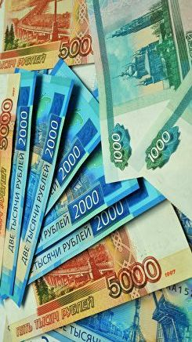
Налоговые доходы
Запланировано поступление
налоговых
доходов
в бюджет Бокситогорского
городского поселения
81,5%
Удельный вес в объеме собственных доходов
56,2 млн.руб.
Рост к 2021 году +6,8%

Slide 19
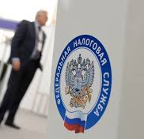
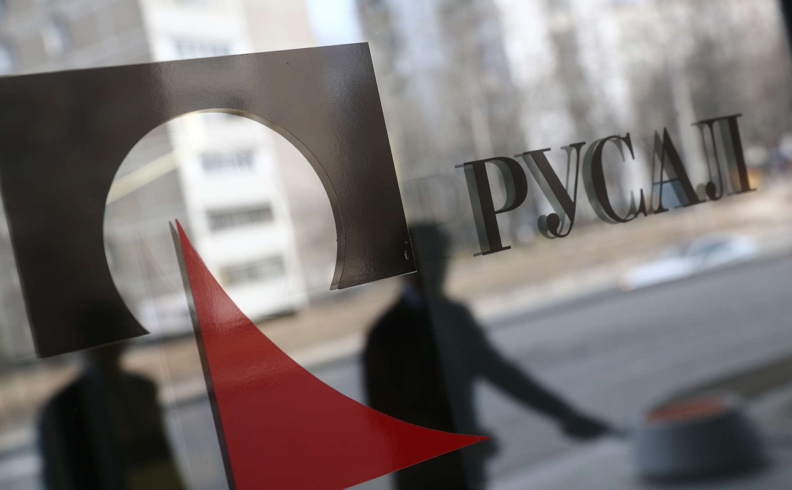

Налоговые доходы
НДФЛ
Налог на доходы физических лиц
(70,5% от объема налоговых доходов)
Прогноз
39,6 млн.руб.
рост к 2021 году
6,8%
Норматив зачисления в бюджет поселения – 13%
Основные плательщики налога на доходы физических лиц Бокситогорского городского поселения: ОАО «Русал Бокситогорск»; ООО «БЭМП»

Slide 20

Земельный налог
Налоговые доходы
Прогноз на 2022г.
11,9 млн.руб.
Рост к 2021 г. 4,2%

Slide 21

Доходы от использования имущества
Неналоговые доходы
(100 % от объема неналоговых доходов)
Продажа земли и имущества
Арендная плата за землю и имущество
12,7 млн. руб.

Slide 22

Неналоговые доходы
Доходы от использования имущества
Арендная плата за землю
(54,3% от объема доходов от использования имущества)
Прогноз на 2022 год
6,9 млн.руб.

Slide 23
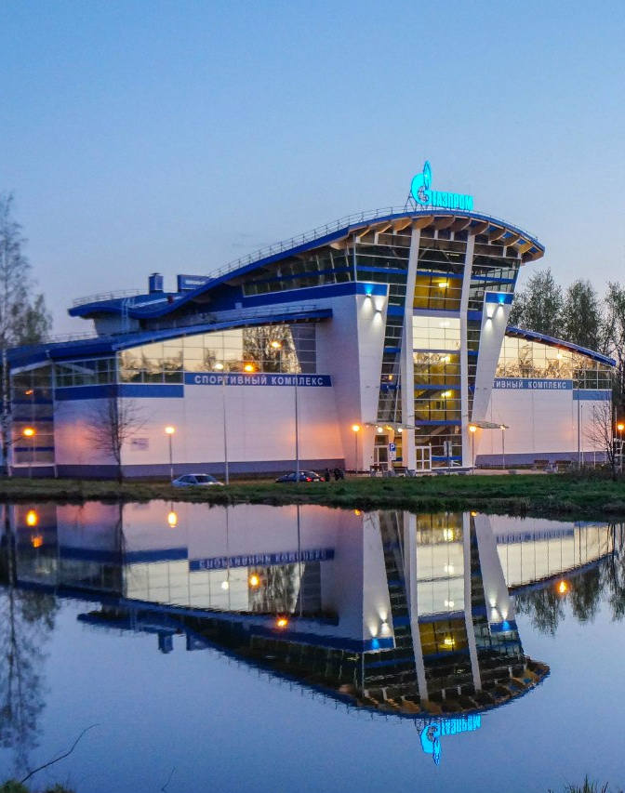
Безвозмездные поступления в бюджет Бокситогорского городского поселения в 2022 году
202,4 млн.руб.
Дотация
41,2 млн.руб.
Субсидии
158,5 млн.руб.
Иные межбюджетные трансферты
2,7 млн.руб.

Slide 24







Как классифицируются расходы бюджета?
Расходы бюджета – выплачиваемые из бюджета денежные средства, за
исключением средств, являющихся источниками финансирования дефицита бюджета.
Формирование расходов осуществляется в соответствии с расходными обязательствами, обусловленными установленным законодательством разграничением полномочий, исполнение которых должно происходить в очередном финансовом году за счет средств соответствующих бюджетов.
Принципы формирования расходов бюджета:
По разделам;
По ведомствам;
По муниципальным программам Бокситогорского городского поселения.
Разделы классифификации расходов бюджета
Общегосударственные
вопросы
Национальная безопасность и правоохранительная деятельность
Национальная экономика
Жилищно-коммунальное хозяйство
Образование
Социальная политика
Физическая культура и спорт

Slide 25







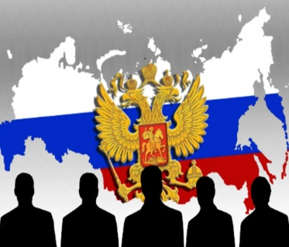
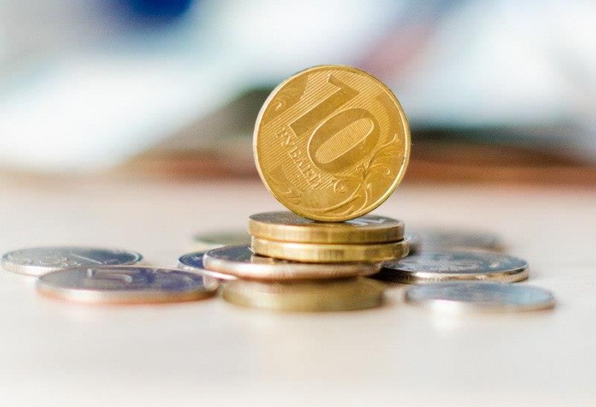
Структура расходов бюджета Бокситогорского городского поселения по разделам на 2022 год, тыс. руб.
0700 Образование
911,3
0500 Жилищно-коммунальное хозяйство
137 673,1
1000 Социальная политика
189,3
0400 Национальная экономика
44 373
1100 Физическая культура и спорт
86 303,1
0100 Общегосударственные вопросы
4 900,5
0300 Национальная безопасность и правоохранительная деятельность
1 704,8
1300 Обслуживание государственного
и муниципального долга,
5
Всего расходов 276 060,1

Slide 26
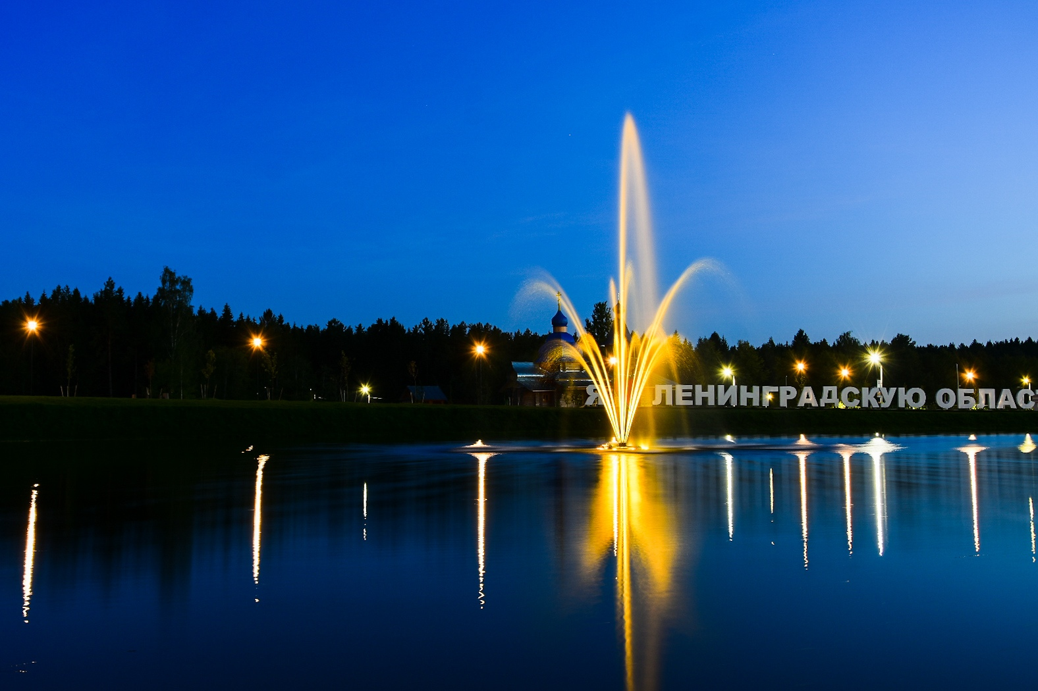
Приоритетные направления расходов
бюджета Бокситогорского городского
поселения на 2022 год
Жилищно-коммунальное хозяйство
Физическая культура и спорт
Национальная экономика

Slide 27
Структура расходов бюджета Бокситогорского городского поселения по программным и непрограммным расходам в 2022-2024 г.
Бюджет Бокситогорского городского поселения на 2022-2024 год сформирован программно-целевым методом. Исполнение по расходам бюджета Бокситогорского городского поселения будет осуществляться путем реализации 7 муниципальных программ и непрограммных расходов муниципального образования.

Slide 28
Основные инструменты бюджетной политики в области расходов
Основным инструментом бюджетной политики в области расходов стал
программно-целевой метод, повышающий ответственность и заинтересованность ответственных исполнителей муниципальных программ за достижение наилучших результатов в рамках ограниченных финансовых ресурсов.
В целях полноценного применения инструментов программно-целевого планирования выполняется следующее:
Корректируются
мероприятия и показатели муниципальных программ в соответствующих сферах деятельности, а также определяются предельные объемы ресурсного обеспечения каждой муниципальной программы на весь срок ее реализации в соответствии с бюджетной стратегией
Разрабатывается
бюджетная стратегия.
Которая определяет
финансовые возможности и условия достижения основных целей и результатов муниципальной политики, прежде всего, в социальной сфере, при обеспечении долгосрочной сбалансированности и устойчивости бюджетной системы Бокситогорского городского поселения и повышении эффективности бюджетных расходов

Slide 29
Структура расходов бюджета поселения в разрезе муниципальных программ на 2022 год
Млн. руб.
ОБЕСПЕЧЕНИЕ УСТОЙЧИВОГО ФУНКЦИОНИРОВАНИЯ И РАЗВИТИЯ
КОММУНАЛЬНОЙ И ИНЖЕНЕРНОЙ ИНФРАСТРУКТУРЫ
134,4
ВСЕГО
ПРОГРАММНЫЕ
РАСХОДЫ
271,2 млн.руб.
87,2
РАЗВИТИЕ СОЦИАЛЬНОЙ И КУЛЬТУРНОЙ СФЕРЫ
37,4
СОДЕРЖАНИЕ АВТОМОБИЛЬНЫХ ДОРОГ ОБЩЕГО ПОЛЬЗОВАНИЯ
4,9
ОБЕСПЕЧЕНИЕ КАЧЕСТВЕННЫМ ЖИЛЬЕМ
ГРАЖДАН
4,0
УПРАВЛЕНИЕ СОБСТВЕННОСТЬЮ
БЕЗОПАСНОСТЬ БОКСИТОГОРСКОГО
ГОРОДСКОГО ПОСЕЛЕНИЯ
ВСЕГО
РАСХОДОВ
276,1 млн.руб.
1,7
1,6
ФОРМИРОВАНИЕ СОВРЕМЕННОЙ ГОРОДСКОЙ СРЕДЫ

Slide 30
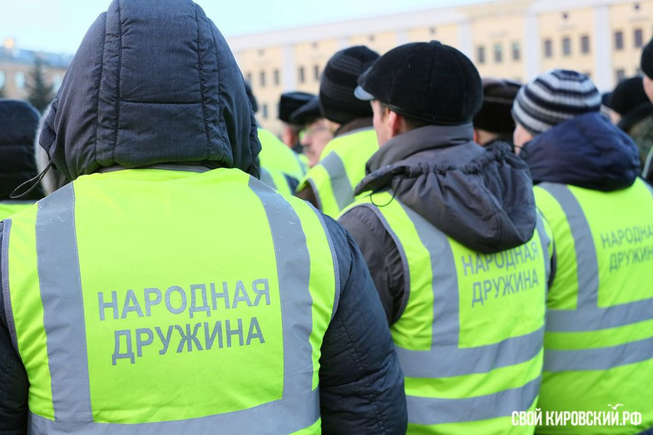
Муниципальная программа «Безопасность Бокситогорского городского поселения»
Направление расходов «Обеспечение правопорядка и профилактика правонарушений»
187,2 тыс. руб.
На организацию деятельности добровольной народной дружины по охране
общественного порядка 187,2 тыс.руб.

Slide 31
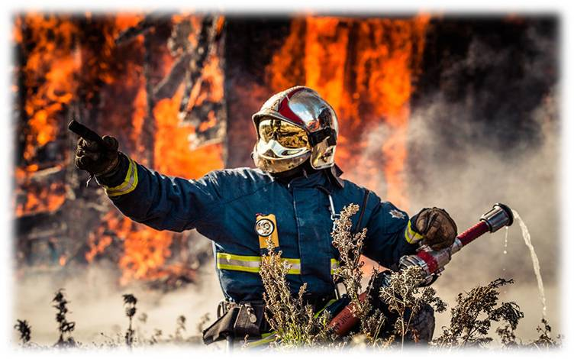
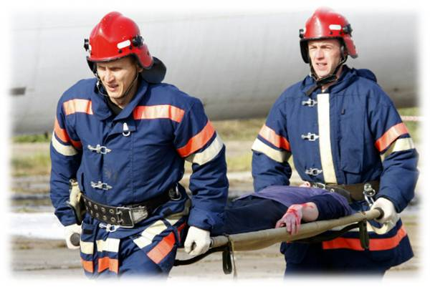
Муниципальная программа «Безопасность Бокситогорского городского поселения»
Направление расходов «Предупреждение чрезвычайных ситуаций, развитие гражданской обороны, защита населения и территории от чрезвычайных ситуаций природного и техногенного характера, обеспечение пожарной безопасности»
2022 год – 1517,6 тыс. руб.
Создание резерва материальных ресурсов 104 тыс.руб.
Обеспечение деятельности аварийно-спасательных формирований 1168,9 тыс. руб.
Техническое обслуживание местной системы оповещения 104 тыс. руб.
Устройство и содержание противопожарных минерализованных полос 32,5 тыс. руб.
Содержание пожарных водоемов 108,2 тыс. руб.

Slide 32
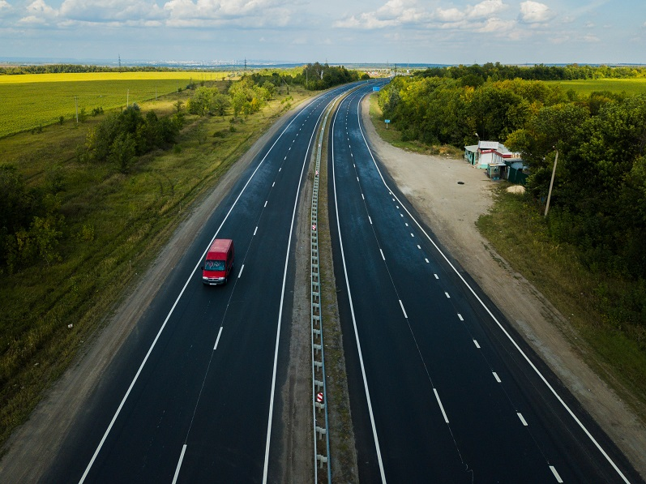
Муниципальная программа «Содержание автомобильных дорог общего пользования на территории Бокситогорского городского поселения»
Направление расходов «Содержание и ремонт автомобильных дорог общего пользования, дворовых территорий, проездов к многоквартирным домам»
2022 год – 32 643,6 тыс. руб.
проверка сметной документации по ремонту автомобильных дорог -150 тыс. руб.,
- разработка комплексной схемы организации дорожного движения -510,0 тыс. руб.,
- ремонт дорог частного сектора -1000 тыс. руб.,
- проведение оценки технического состояния автомобильных дорог -500 тыс. руб.,
-ремонт дворовых территорий многоквартирных домов и проездов к ним - 8218,4 тыс. руб.,
ремонт автомобильных дорог – 16831,2 тыс. руб. ,
в т.ч. средства ОБ – 15277,1 тыс. руб.
- содержание дорог - 11579,1 тыс. руб.
содержание мостов и искусственных сооружений – 501,1 тыс. руб.
лизинговые платежи за приобретаемую технику - 2082,2 тыс. руб.

Slide 33
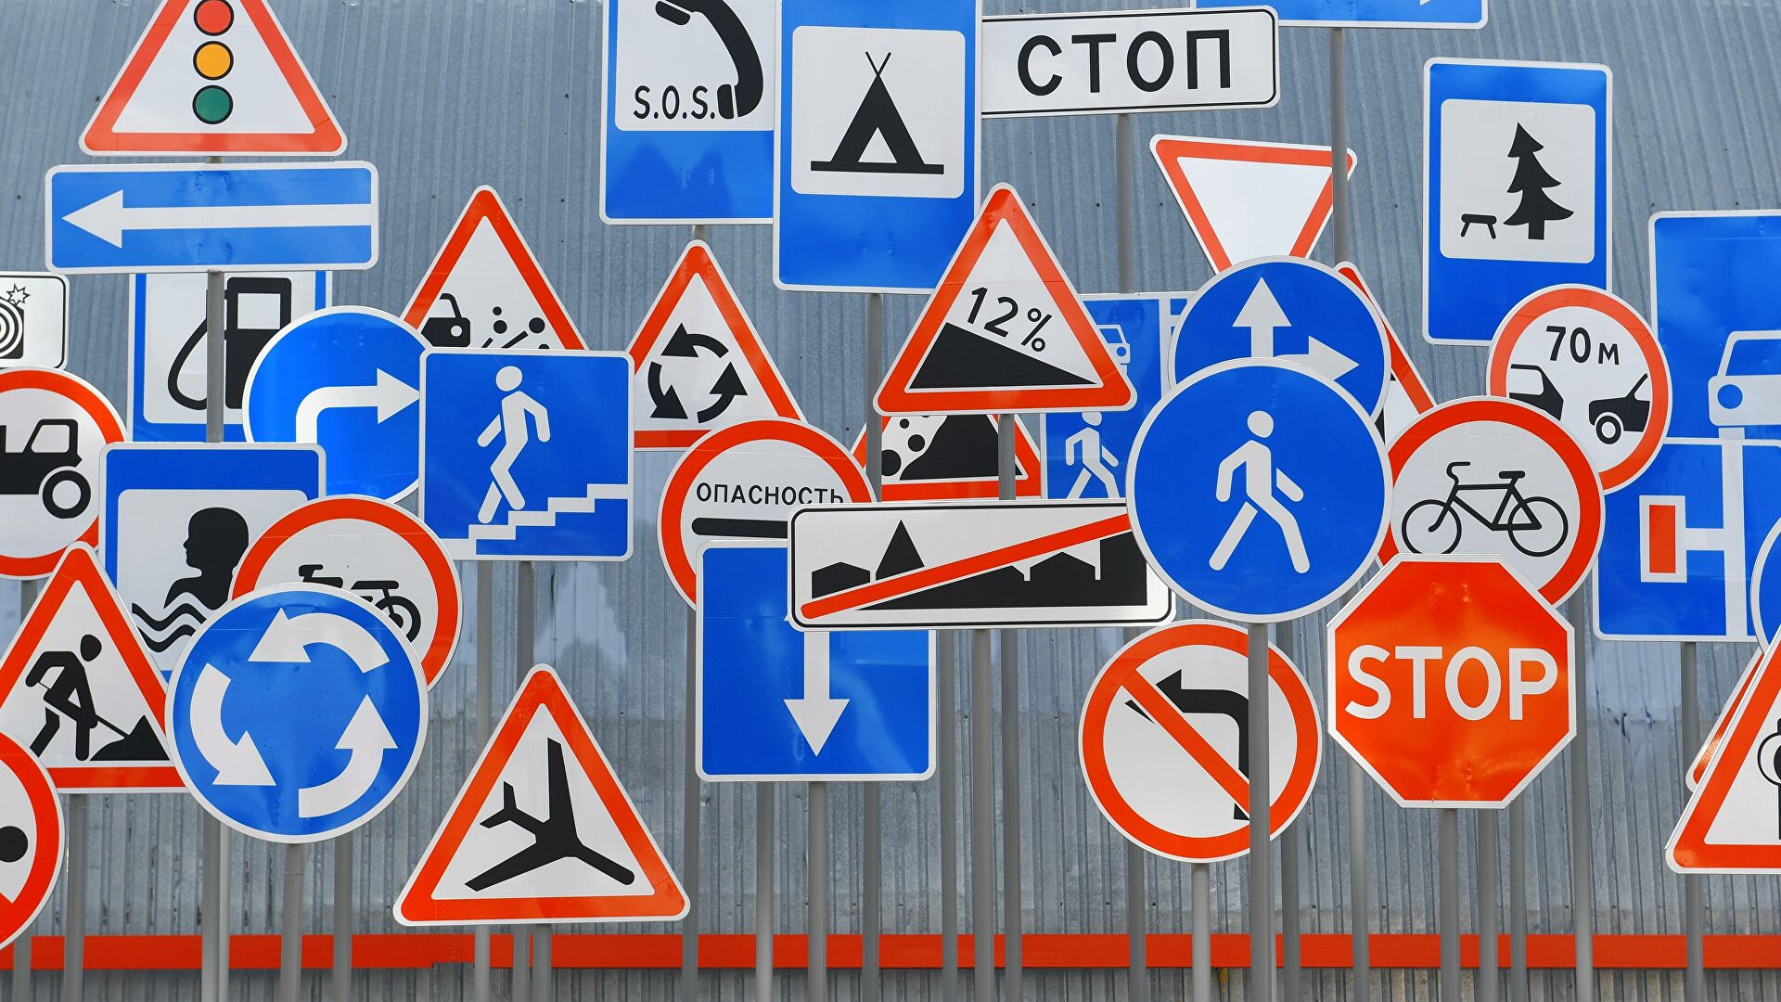
Муниципальная программа «Содержание автомобильных дорог общего пользования на территории Бокситогорского городского поселения»
Направление расходов «Повышение безопасности дорожного движения на территории Бокситогорского городского поселения»
2022 год - 2747,5 тыс. руб.
1970 тыс. руб.
установка дорожных знаков и искусственных дорожных неровностей на территории города Бокситогорска
нанесение дорожной разметки на автомобильных дорогах общего пользования
777,5 тыс. руб.

Slide 34
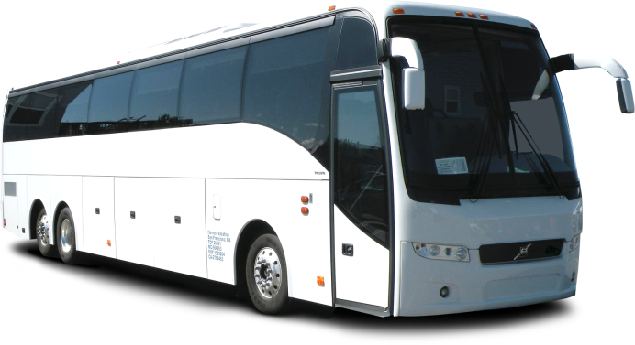
Муниципальная программа «Содержание автомобильных дорог общего пользования на территории Бокситогорского городского поселения»
Направление расходов «Обеспечение регулярных пассажирских перевозок на территории Бокситогорского городского поселения»
2022 год - 1978,6 тыс. руб.
осуществление регулярных перевозок пассажиров и багажа по регулируемым тарифам

Slide 35

Муниципальная программа Бокситогорского городского поселения
«Обеспечение качественным жильем граждан на территории Бокситогорского городского поселения Бокситогорского муниципального района Ленинградской области»
2022 год - 4931,4 тыс. руб.
ежемесячные отчисления средств бюджета Бокситогорского городского поселения, как собственника жилых помещений, на капитальный ремонт жилого фонда – 3931,9 тыс. руб.
проведение выборочного капитального ремонта жилых помещений муниципального жилищного фонда Бокситогорского городского поселения – 573,8 тыс. руб.
- возмещение расходов по установке приборов учета теплоэнергоресурсов получателям субсидий на оплату жилищно-коммунальных услуг – 100 тыс. руб.
проведение обследования жилых помещений инвалидов и общего имущества в много-квартирных домах, в которых проживают инвалиды – 20 тыс. руб.
проведение дезинсекции жилых помещений муниципального жилищного фонда – 5,7 тыс. руб.
.

Slide 36

Муниципальная программа Бокситогорского городского поселения
"Обеспечение устойчивого функционирования и развития коммунальной и инженерной инфраструктуры в Бокситогорском городском поселении "
Направление расходов «Развитие инженерной инфраструктуры Бокситогорского городского поселения»
2022 год - 2767,0 тыс. руб.
Техническое обслуживание наружных газораспределительных сетей,
101,2 тыс.руб.
Убытки бани,
1430,0 тыс. руб.
Мероприятия по реконструкции объектов теплоэнергетики, 1235,8 тыс. руб.

Slide 37
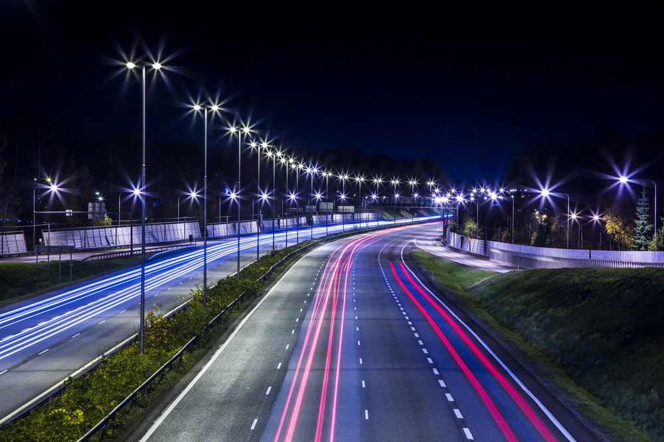
Муниципальная программа Бокситогорского городского поселения
"Обеспечение устойчивого функционирования и развития коммунальной и инженерной инфраструктуры в Бокситогорском городском поселении "
Направление расходов «Энергосбережение и повышение энергетической эффективности»
на 2022 год
88182,3 тыс.руб.
Замена энергосберегающих светильников,
244,7 тыс. руб.
Субсидии юридическим лицам на возмещение затрат, связанных с проведением мероприятий по установке АИТП в жилищном фонде Бокситогорского городского поселения,
87937,6 тыс.руб.

Slide 38
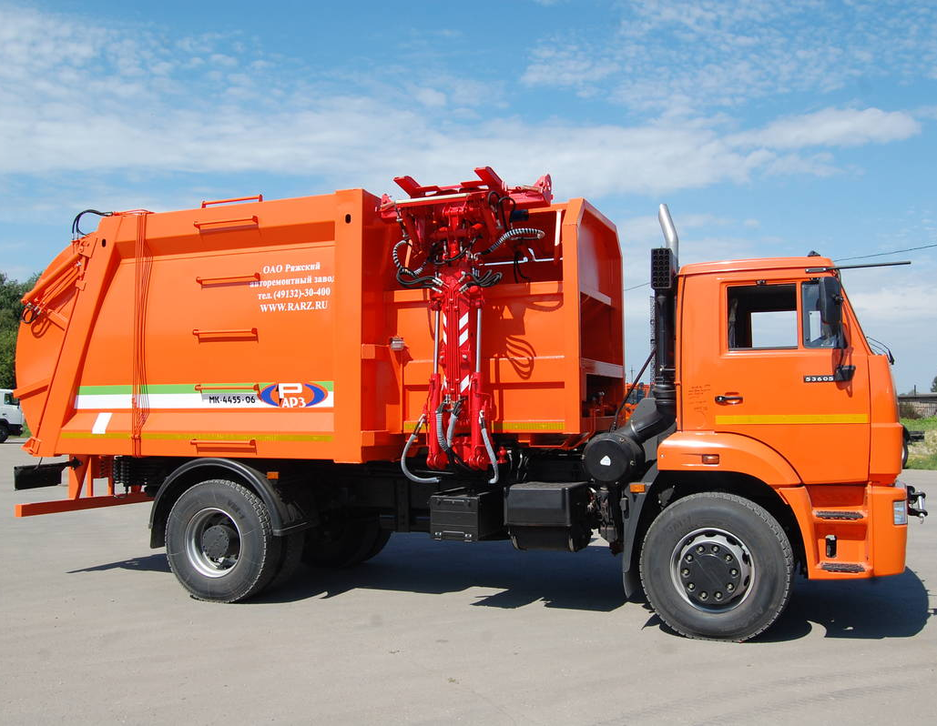
Муниципальная программа Бокситогорского городского поселения
"Обеспечение устойчивого функционирования и развития коммунальной и инженерной инфраструктуры в Бокситогорском городском поселении "
Направление расходов «Организация благоустройства, содержание мест общего пользования
и зелёного хозяйства на территории Бокситогорского городского поселения»
2022 год - 40151,6 тыс. руб.
- сбор и вывоз твердых бытовых отходов, благоустройство территорий - 13113,4 тыс. руб.;
- борьба с Борщевиком – 117 тыс. руб.

Slide 39
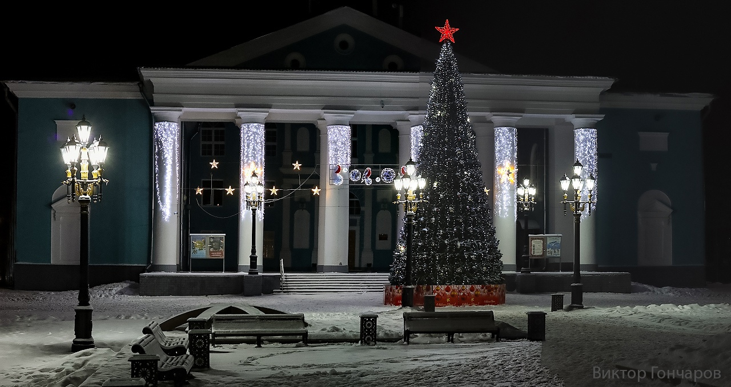
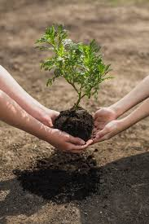
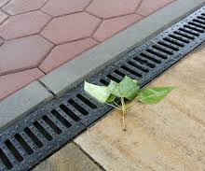
Муниципальная программа Бокситогорского городского поселения
"Обеспечение устойчивого функционирования и развития коммунальной и инженерной инфраструктуры в Бокситогорском городском поселении "
Направление расходов «Организация благоустройства, содержание мест общего пользования
и зелёного хозяйства на территории Бокситогорского городского поселения»
2022 год - 40151,6 тыс. руб.
- праздничное оформление города, акции по благоустройству - 3444,5 тыс. руб.;
- работы по озеленению – 9066,0 тыс. руб.;
- содержание мест захоронения и гражданских кладбищ – 931,8 тыс. руб.,
- содержание и ремонт ливневой канализации – 1500,0тыс. руб.;
- благоустройство территорий частного сектора и сельских
населенных пунктов – 161,7 тыс.руб.

Slide 40
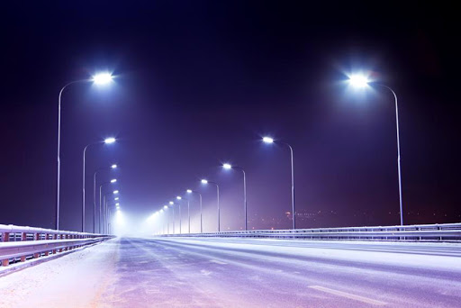
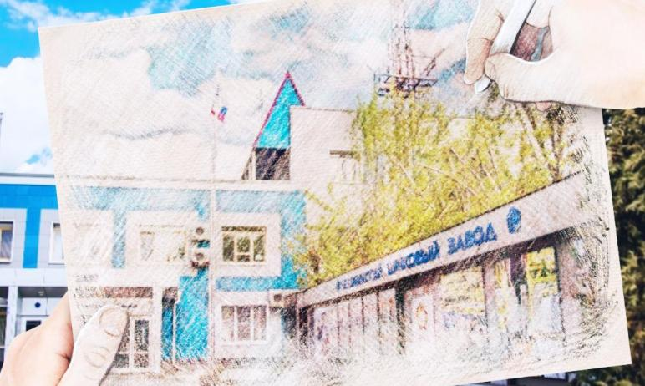
Муниципальная программа Бокситогорского городского поселения
"Обеспечение устойчивого функционирования и развития коммунальной и инженерной инфраструктуры в Бокситогорском городском поселении "
Направление расходов «Организация благоустройства, содержание мест общего пользования
и зелёного хозяйства на территории Бокситогорского городского поселения»
2022 год - 40151,6 тыс. руб.
Организация уличного освещения территории Бокситогорского городского поселения 11817,6тыс. руб.

Slide 41
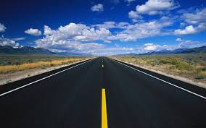
Муниципальная программа Бокситогорского городского поселения
"Обеспечение устойчивого функционирования и развития коммунальной и инженерной инфраструктуры в Бокситогорском городском поселении "
Направление расходов «Обеспечение мероприятий, направленных на развитие территорий Бокситогорского городского поселения»
2022 год - 3260 тыс. руб.
реализация мероприятий в рамках областного закона от 28 декабря 2018 года № 147-оз "О старостах сельских населенных пунктов и содействии участию населения в осуществлении местного самоуправления в иных формах на части территорий муниципальных образований Ленинградской области» - 660,0 тыс. рублей, в том числе 152,6 тыс. руб. средства местного бюджета.
реализация мероприятий в рамках областного закона от 15.01.2018г. №3-ОЗ "О содействии участию населения в осуществлении местного самоуправления в иных формах на территориях административных центров муниципальных образований ЛО» – 2600,0 тыс. рублей, в том числе 490,3 тыс. руб. средства местного бюджета.

Slide 42


Муниципальная программа Бокситогорского городского поселения
«Управление собственностью Бокситогорского городского поселения»
2022 год - 4016,5 тыс. руб.
Проведение кадастровых работ и оценки рыночной стоимости объектов 198 тыс. руб.
Подготовка проекта планировки и межевания территории – 3743,3 тыс. руб.
Содержание, ремонт, аренда муниципального имущества 75,2 тыс. руб.
Уплата госпошлины – 36 тыс.руб.

Slide 43
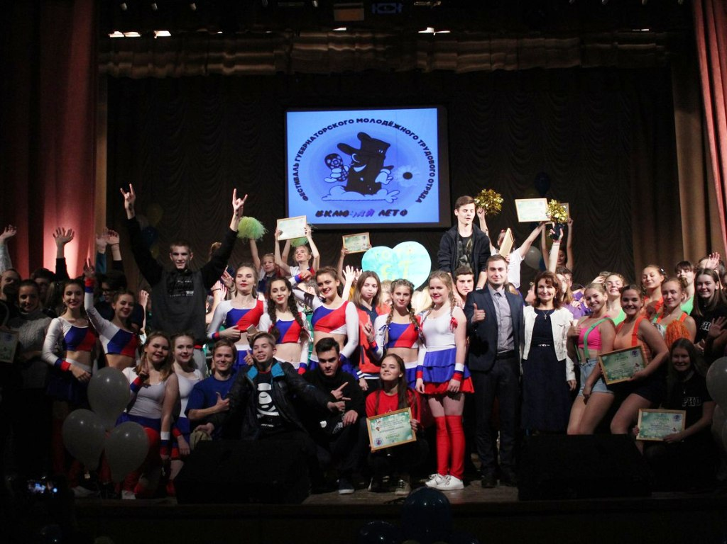
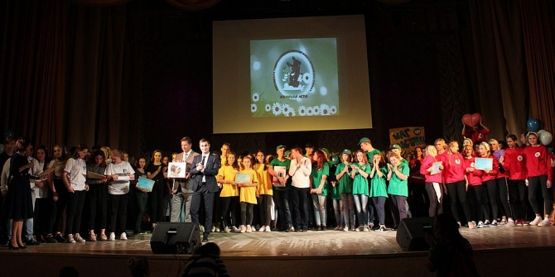
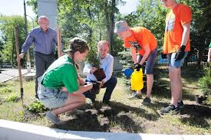
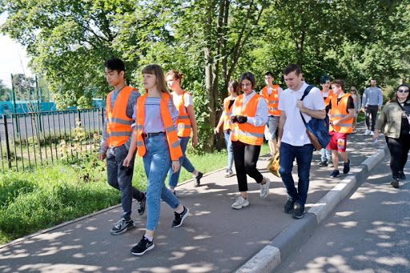
Муниципальная программа Бокситогорского
городского поселения
«Развитие социальной и культурной сферы города Бокситогорска»
Направление расходов «Трудовая адаптация подростков и молодежи города Бокситогорска»
2022 год - 911,3 тыс. руб.
- создание 30 рабочих мест на базе МФСУ «БСК» - 169,6 тыс. руб.
- создание 85 рабочих мест на базе МБУ «БКДЦ» - 480,5 тыс. руб.
- проведение мероприятий по реализации проекта «ГМТО» - 261,2 тыс. рублей, в том числе средства областного бюджета – 235,6 тыс. руб.

Slide 44
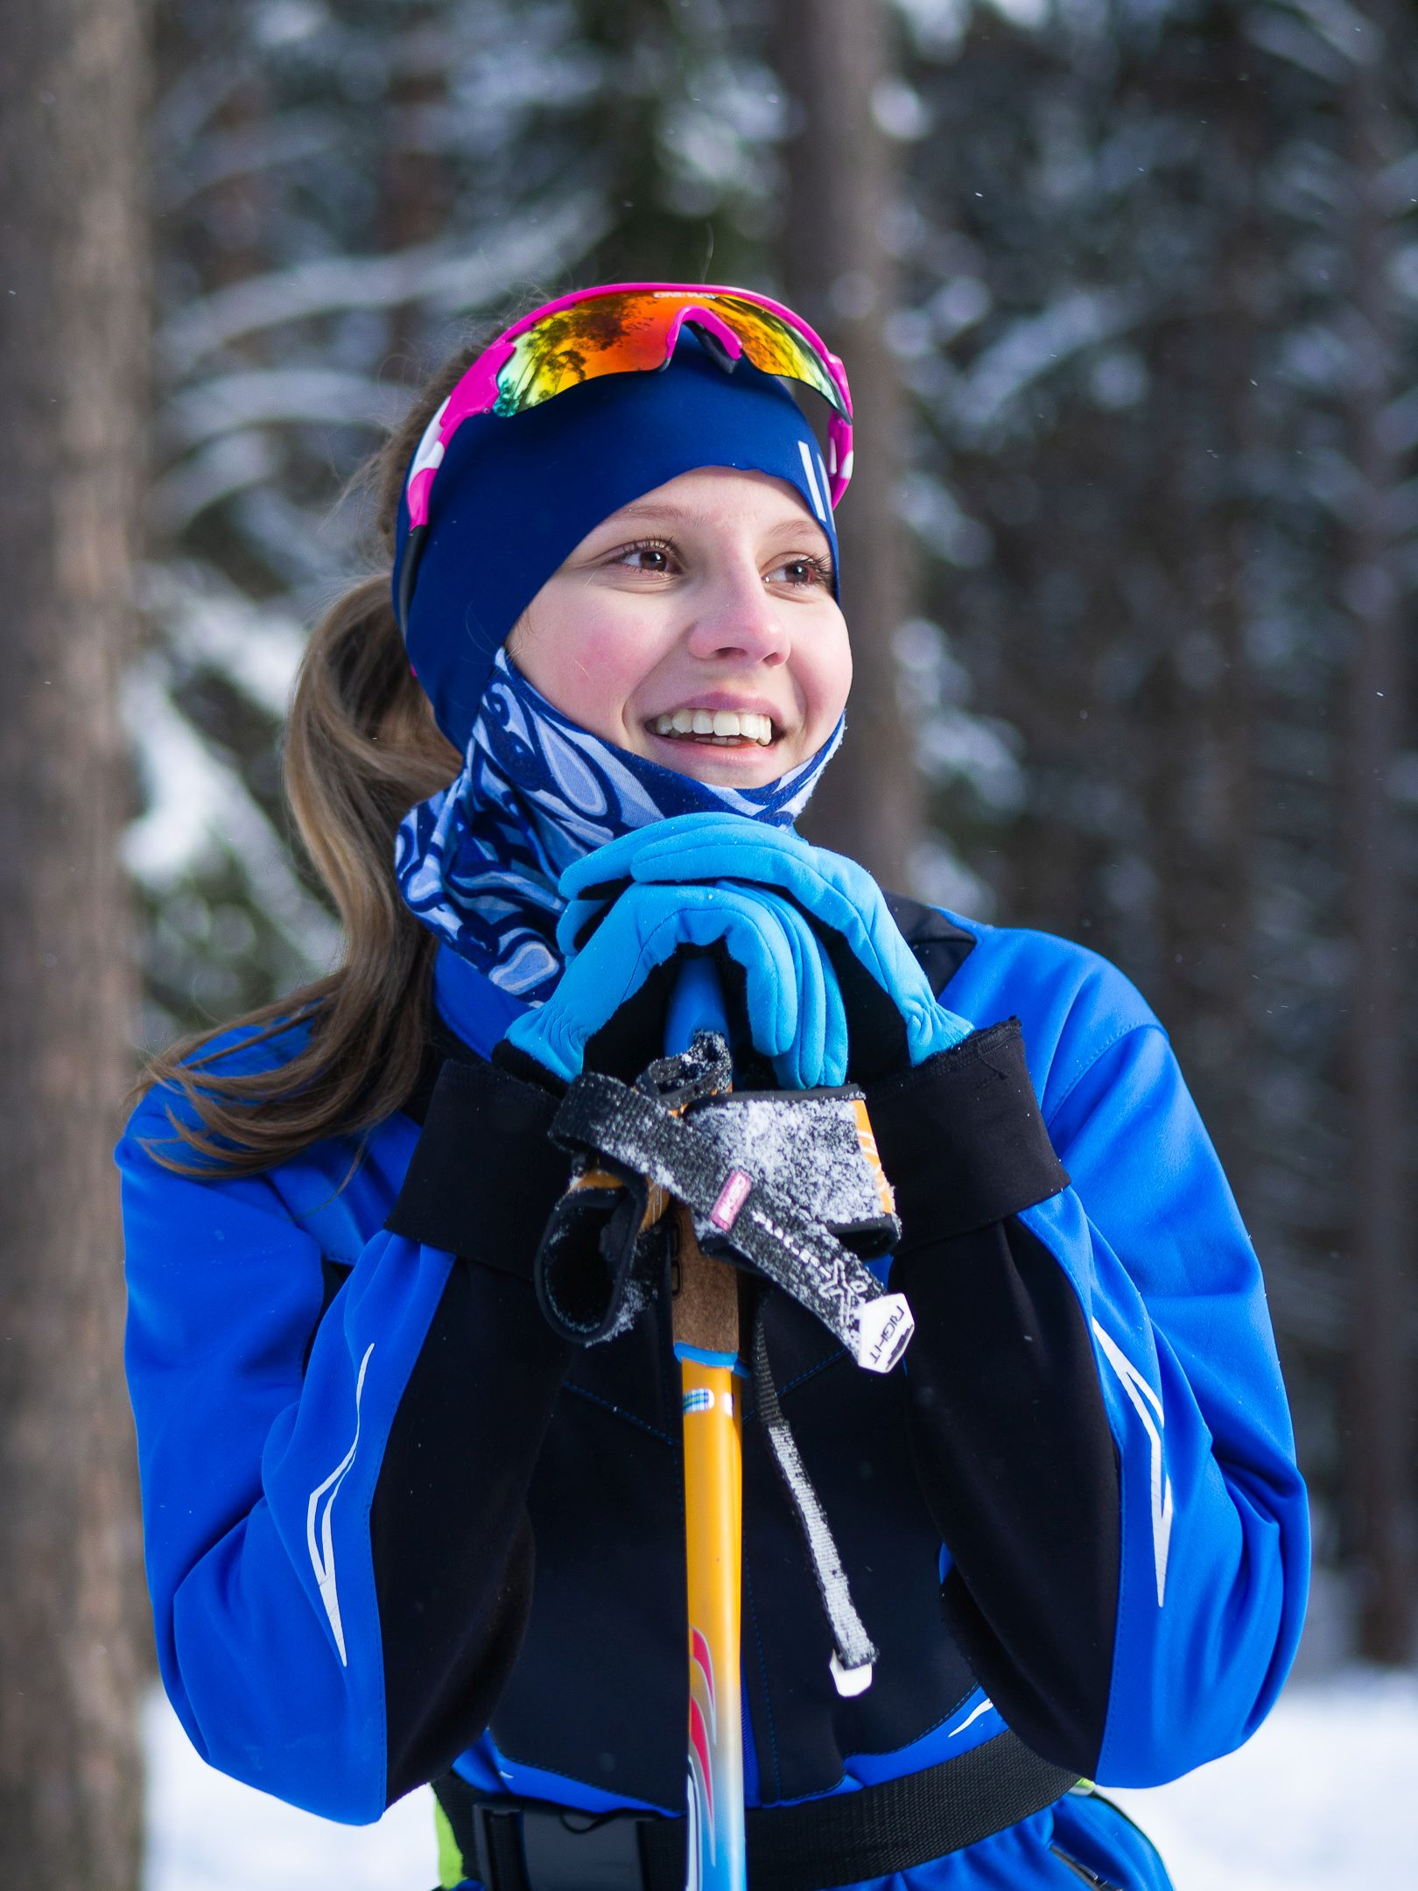
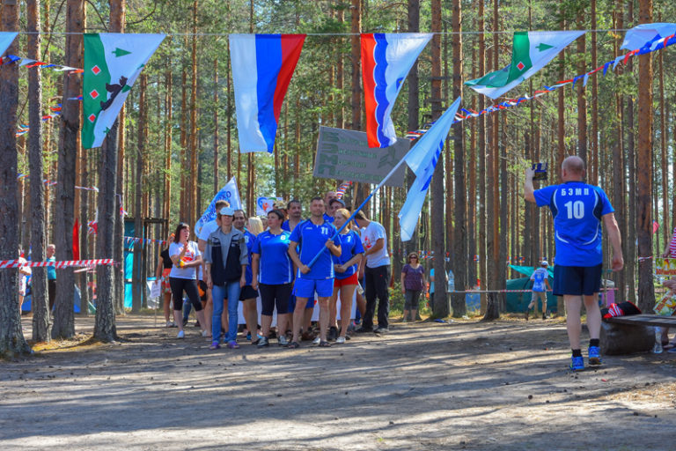
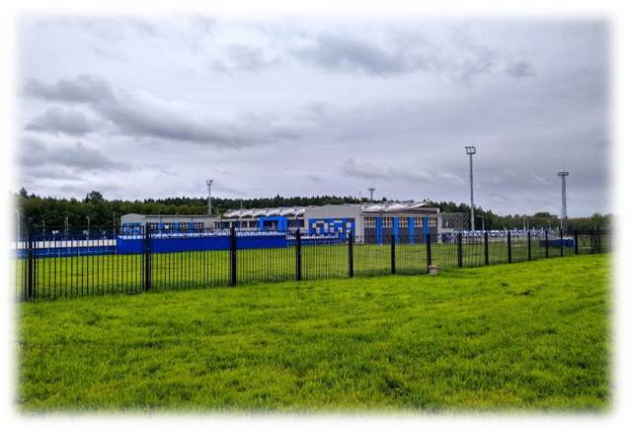
Муниципальная программа Бокситогорского городского поселения
«Развитие социальной и культурной сферы города Бокситогорска»
Направление расходов «Развитие физической культуры и спорта города Бокситогорска»
2022 год - 86 303,1 тыс. руб.
- субсидии на выполнение муниципального задания МФСУ «БСК» - 21369,1 тыс. руб.
- укрепление материально-технической базы – 404,4 тыс. руб., в т. ч. средства областного бюджета 70,4 тыс. руб.
- капитальный ремонт объектов физической культуры и спорта – 64529,6 тыс. руб. , в т. ч. средства областного бюджета 59367,2 тыс. руб.

Slide 45
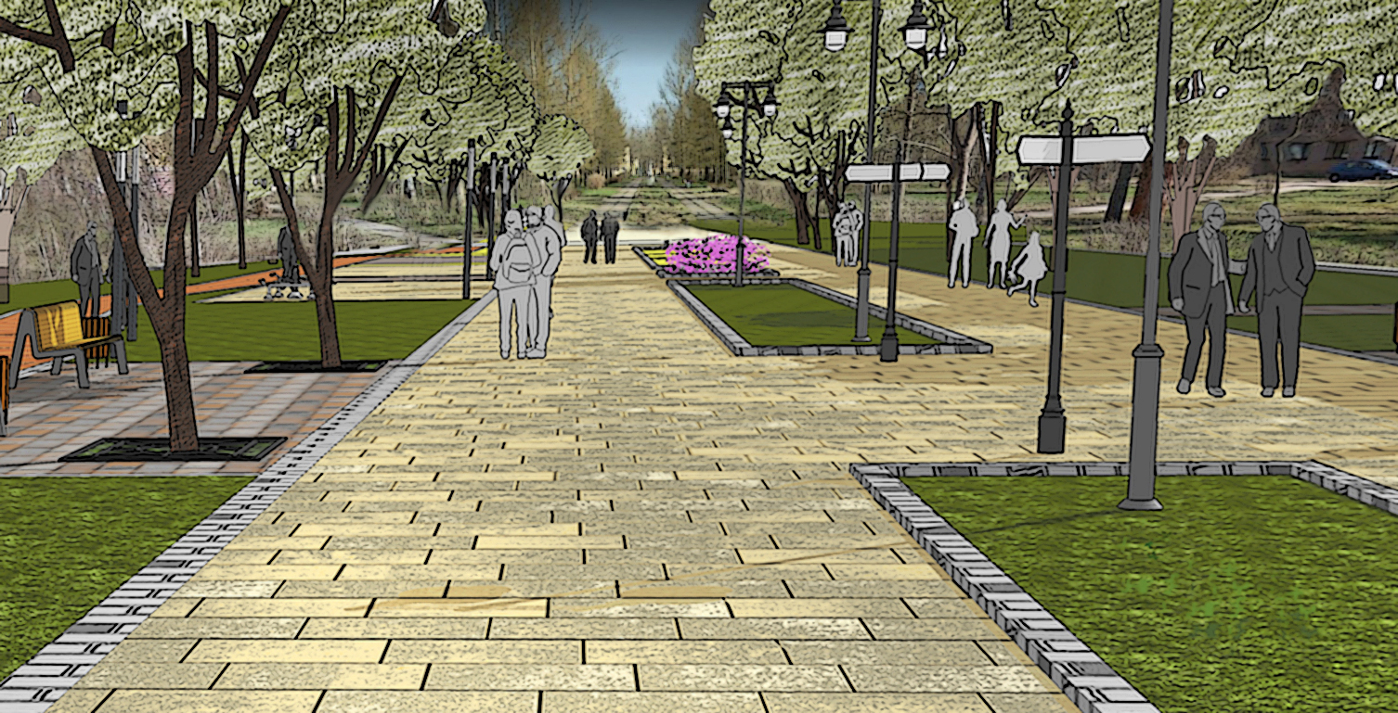
Муниципальная программа
«Формирование современной городской среды» на 2022 год
Направление расходов Благоустройство общественных территорий города Бокситогорска 1640,8 тыс. руб.
Благоустройство общественной территории – 1360 тыс.руб.
Разработка проектно-сметной документации по благоустройству общественной территории – 280,8 тыс.руб.

Slide 46

Непрограммные расходы Бокситогорского городского поселения
на 2022 год средства запланированы в сумме 4821,6 тыс. рублей
Из них:
- обеспечение функций и полномочий совета депутатов Бокситогорского городского поселения – 693 тыс. руб. ;
-межбюджетные трансферты, на расходы по осуществлению внешнего муниципального финансового контроля– 494,8 тыс. руб.;
- обеспечение органов местного самоуправления статистической и иной информацией о социально-экономическом развитии – 25 тыс. руб.;
создание резервного фонда - 1978,5 тыс. руб.,
средства на обслуживание муниципального долга – 5 тыс. руб.

Slide 47
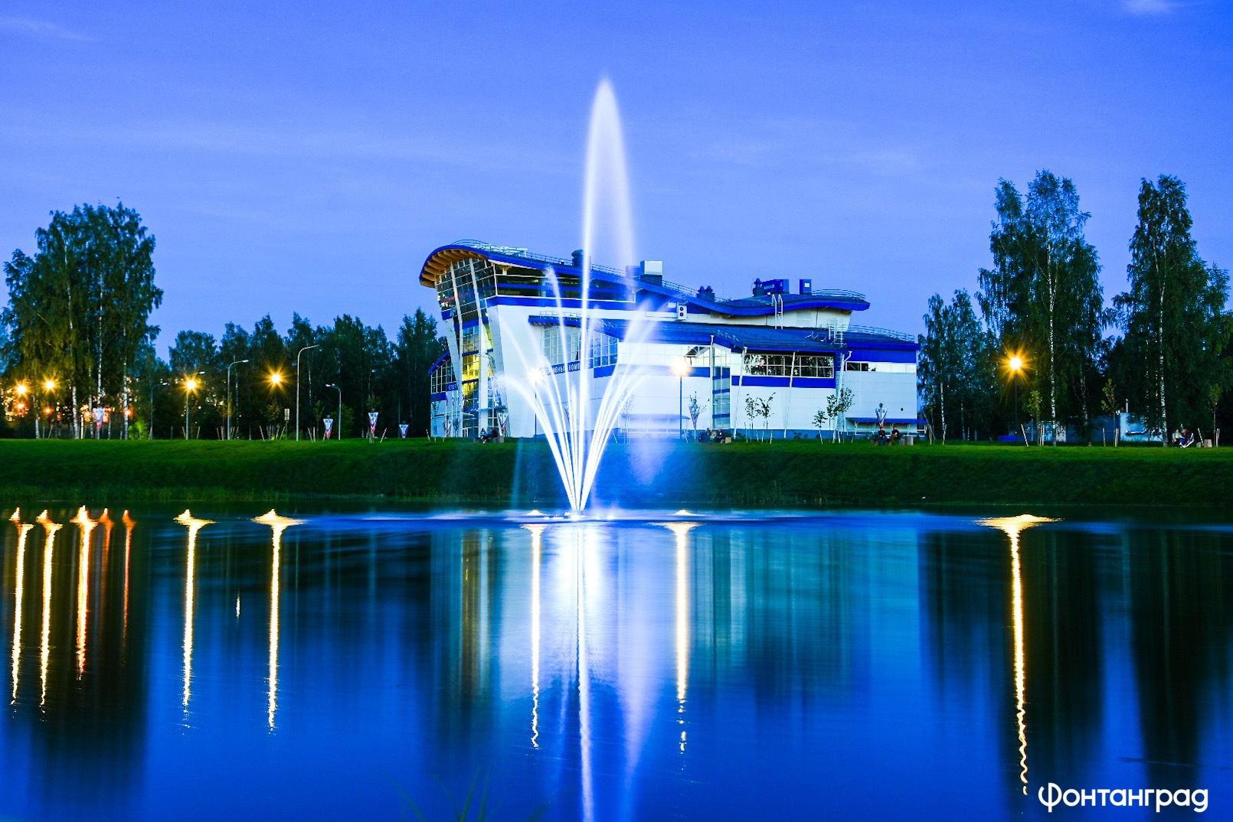
Благодарим вас
8(81366)2-16-88
bokskomfin@gmail.com
http://adm.boksitogorsk.ru

